Slide 1
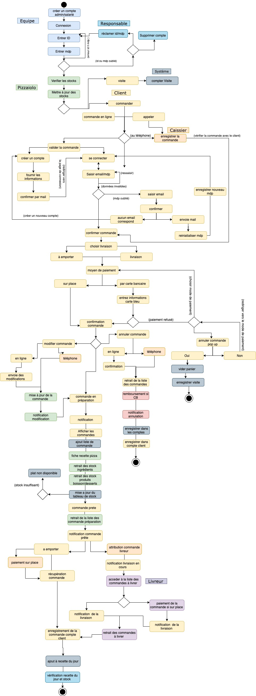
DIAGRAMME D’ACTIVITE

